Slide 1
Angående kommunala trygghetsboenden på Willan och Victoriagården

Slide 2
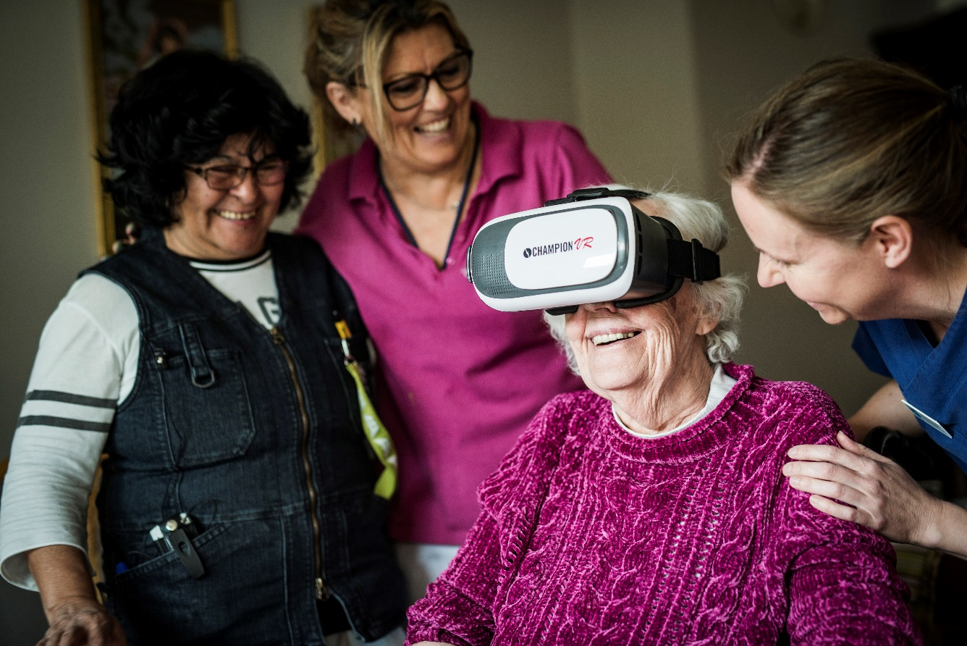
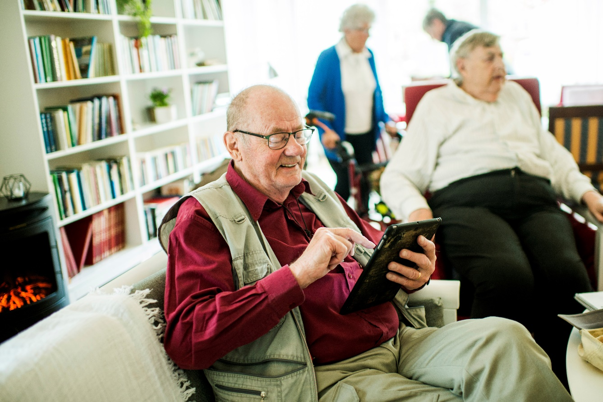
Tillbakablick till oktober 2020: Utmaningen
Förväntningar, livskvalitet och demografi
Nya arbetssätt och innovationer
Kompetensförsörjning och finansiering
Agilitet och förbättringsvilja
Behöver Ängelholms kommun en historisk satsning på nya välfärdslokaler?
Många av kommunens lokaler har tjänat oss i 40-50 år.
Samhället förändras och förväntningar och nya arbetssätt utvecklas ständigt.
Vilka behov behöver våra lokaler tillgodose de kommande 40 åren?

Slide 3
Historisk satsning på nya välfärdslokaler
KVS
Åshaga
Viktoriagården
Sommarsol
Errarps Ängar
Fridhemslund
Åsbytorp
Sommarsol
Kungshaga
Åshaga
Karlslund
Kvarnliden
KVS
Trygghetsboende?
Errarps Ängar
Kvarnliden
Karlslund
Kvarnliden
Kungshaga
Nytt framtida Säbo?
Willan
Fridhemslund
Åsbytorp

Slide 4
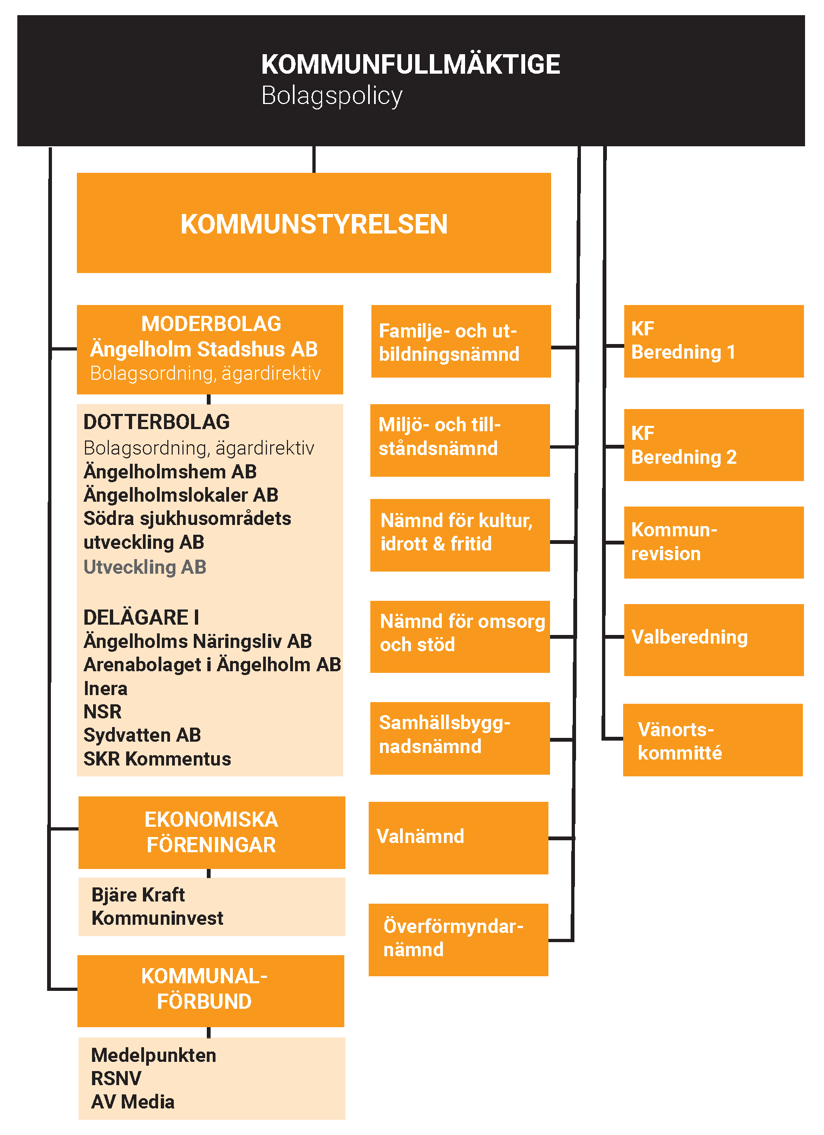
Koncernsamordning
Hur kan vi tillsammans skapa största möjliga nytta för medborgarna?
Kommundirektörens stab bedömer att kommunkoncernens drift av hyresrättsverksamheten, oavsett om det gäller ”vanliga” hyresrätter eller hyresrätter för särskilda målgrupper, bäst hanteras genom en samordning av all sådan verksamhet i AB Ängelholmshem.

Slide 5
Förslag till beslut
NOSAU föreslår NOS föreslå KS besluta
Att godkänna en överlämning av de kommunalt drivna trygghetsboendena på Willan och Victoriagården till AB Ängelholmshem.

